Slide 1
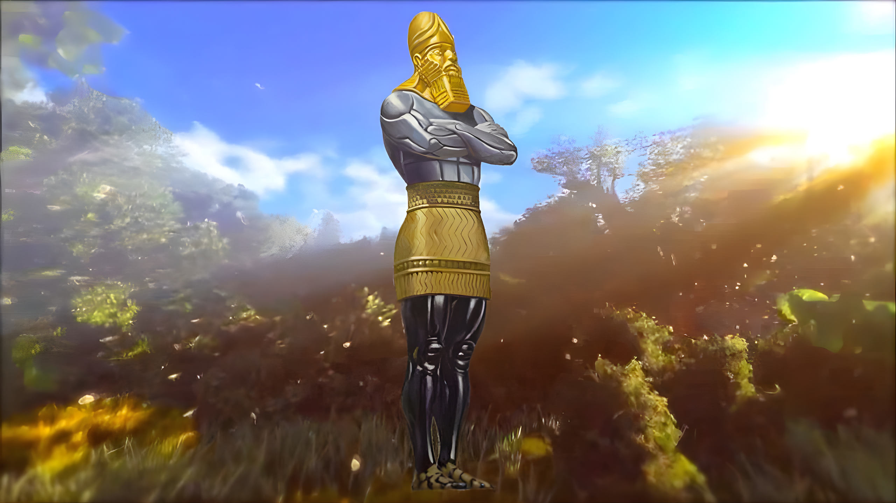

LECCIÓN 3
IMPERIOS FUTUROS DESVELADOS

Slide 2

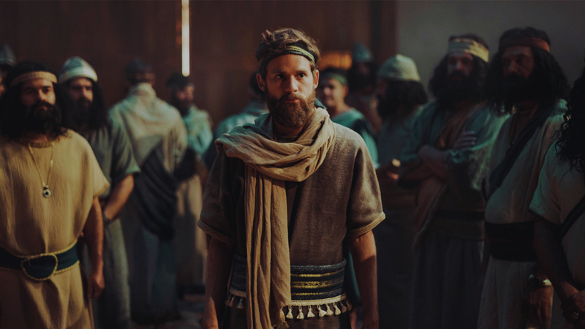
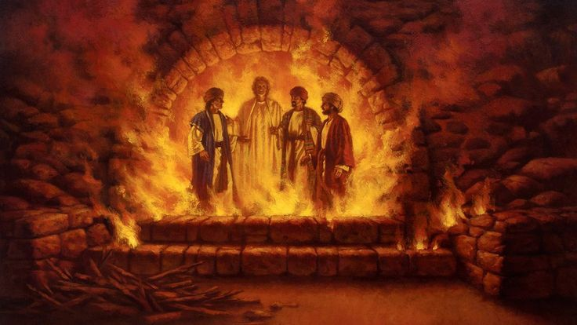
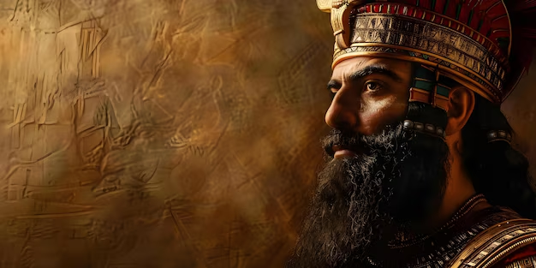
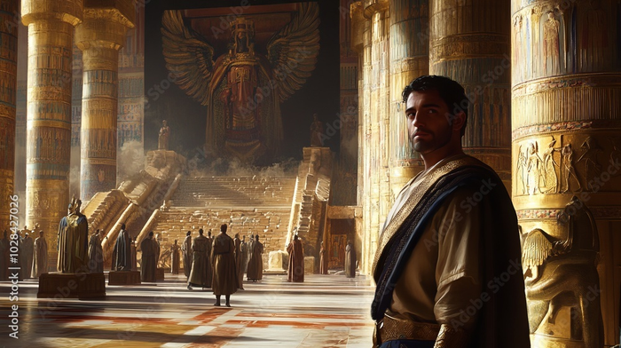
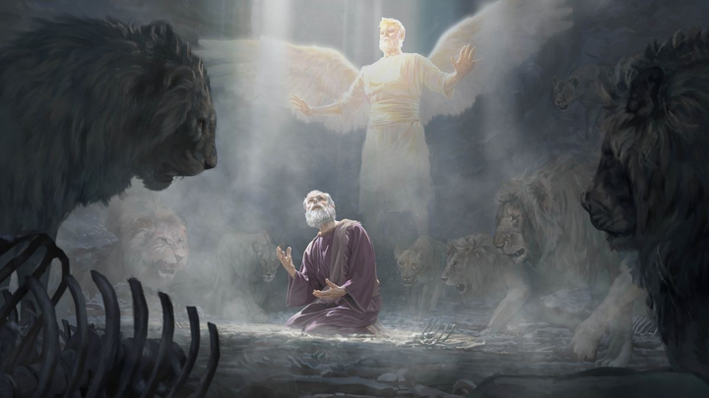
LECCIÓN DE REPASO
Mensajero de Dios a los Reyes
DOMINGO
LUNES
MARTES
MIERCOLES
JUEVES
CAUTIVOS EN BABILONIA
PRUEBA DE FUEGO
ORGULLO Y HUMILDAD
LA ESCRITURA EN LA PARED
EN EL FOSO DE LOS LEONES

Slide 3


Sigue Nuestro Canal de Whatsapp
ESCUELA SABATICA ASDMR

Slide 4
LECCIÓN 3
IMPERIOS FUTUROS DESVELADOS

Slide 5
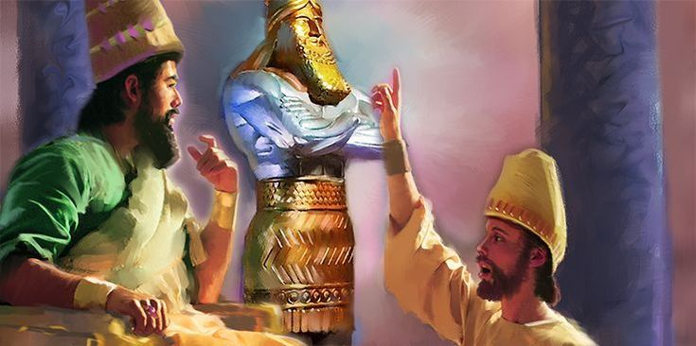

DOMINGO
UN SUEÑO IMPRESIONANTE
a. ¿Qué ordenó el rey Nabucodonosor al despertar de un sueño perturbador? Daniel 2:1, 2.

Slide 6
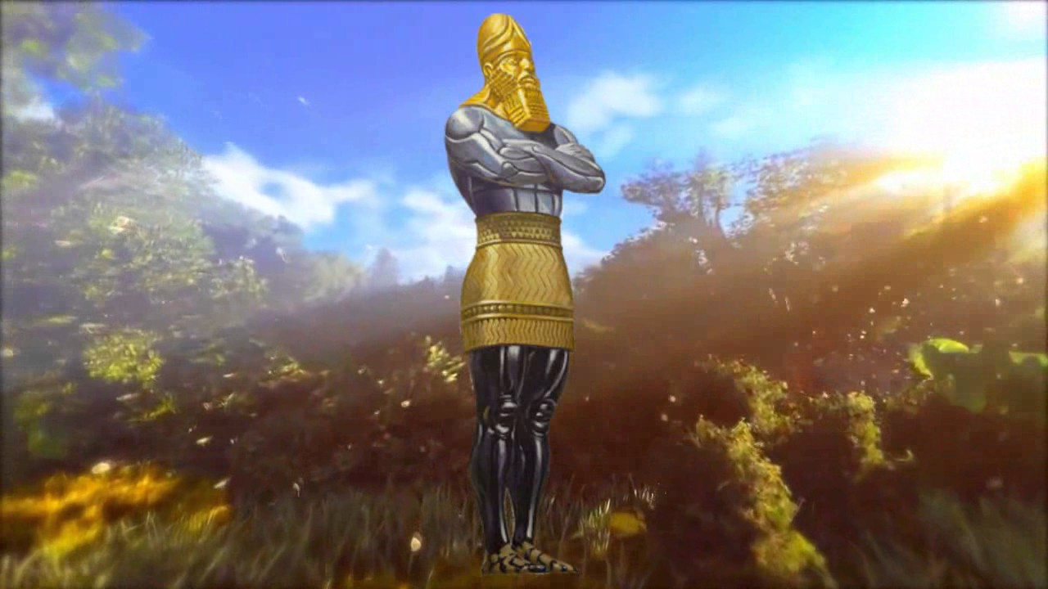
DOMINGO
b. ¿Cómo respondieron los consejeros del rey a su petición inusual? Daniel 2:3–7.

Slide 7
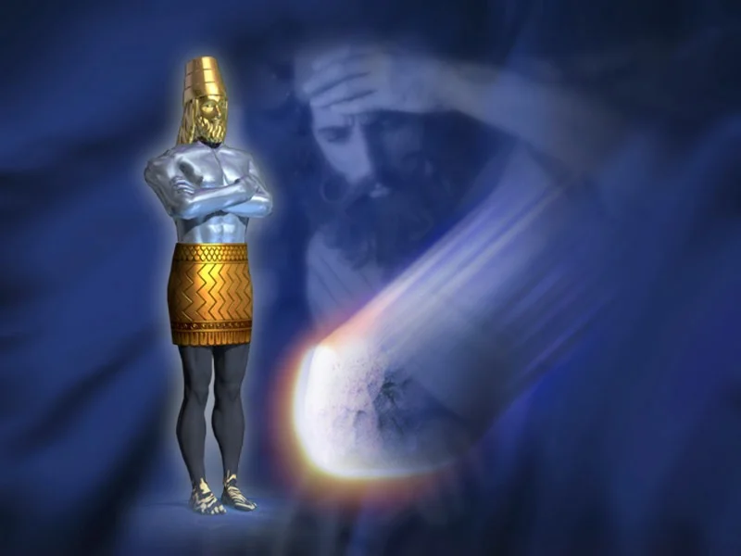
DOMINGO
c. A pesar de sus pretenciones de tener conexión con el mundo de los espíritus de ultratumba, ¿qué admitieron los sabios de Babilonia? Daniel 2:8–11.

Slide 8
LUNES
DANIEL INTERVIENE
a. ¿Cómo reaccionó el rey ante el fracaso de los sabios, y cómo fue involucrado Daniel? Daniel 2:12–16.

Slide 9
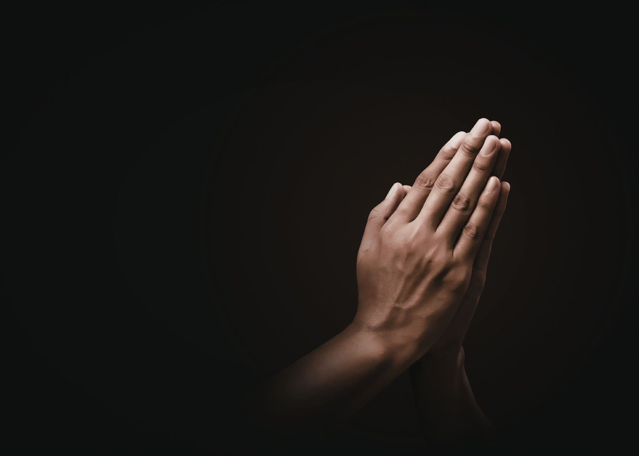
LUNES
b. ¿Qué podemos aprender de la forma en que Daniel y sus compañeros oraron en esa ocasión? Daniel 2:17–23.

Slide 10
MARTES
UNA ESTATUA PECULIAR
a. ¿Cómo se dirigió Daniel a Nabucodonosor respecto a la revelación de su sueño? Daniel 2:24–30.

Slide 11
MARTES
b. Describa la imagen que el rey vio en su sueño. Daniel 2:31–33.

Slide 12
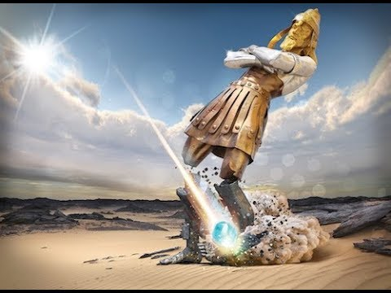
MARTES
c. ¿Qué aconteció a la imagen mientras el rey la observaba?
Daniel 2:34, 35.

Slide 13

MIERCOLES
EL SUEÑO INTERPRETADO
a. ¿Cuál era el significado de la cabeza de oro? Daniel 2:36–38.

Slide 14
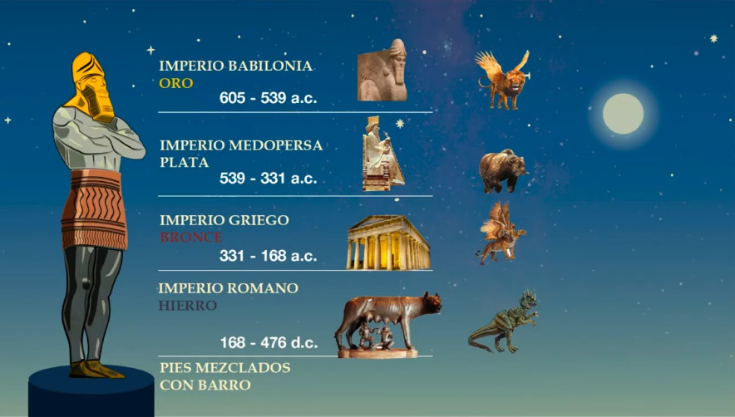
MIERCOLES
b. ¿Qué imperios fueron representados por los metales siguientes ? Daniel 2:39, 40.

Slide 15
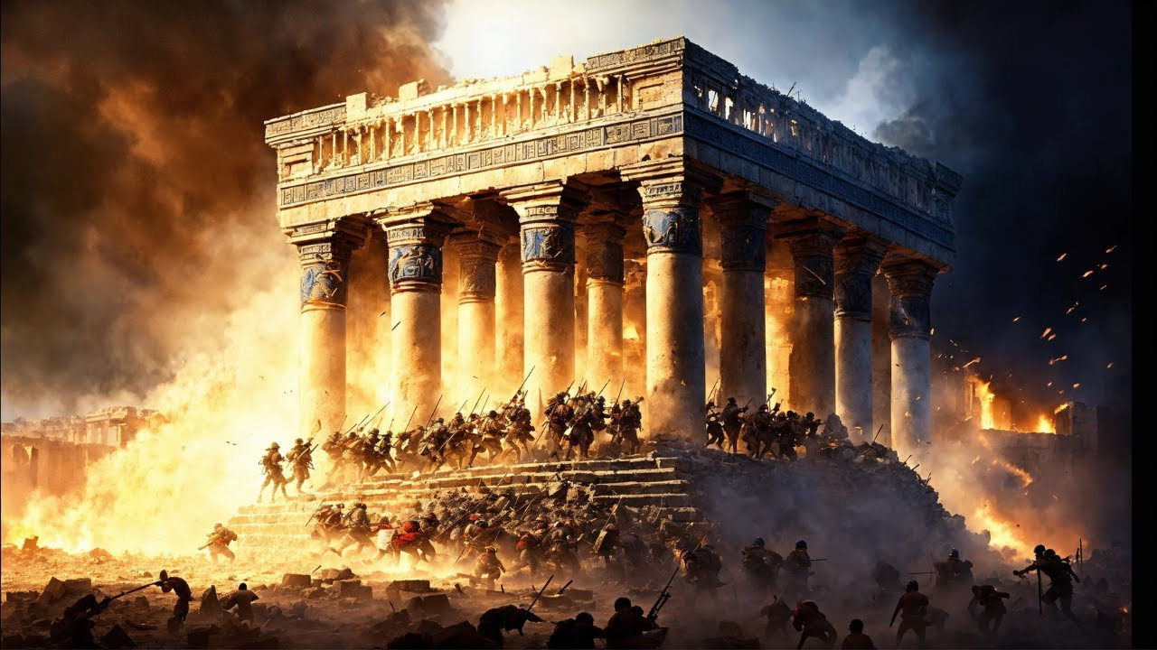
MIERCOLES
c. ¿Cuan únicos fueron los reinos representados por los pies y los dedos?
Daniel 2:41–43.

Slide 16
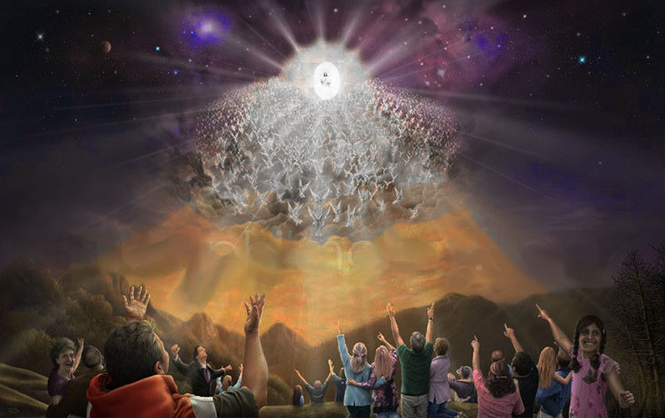
JUEVES
EL REINO DE DIOS SERA ETERNO
a. ¿Qué reino pondrá fin a todo el sistema de poderes mundiales? Daniel 2:44, 45.

Slide 17
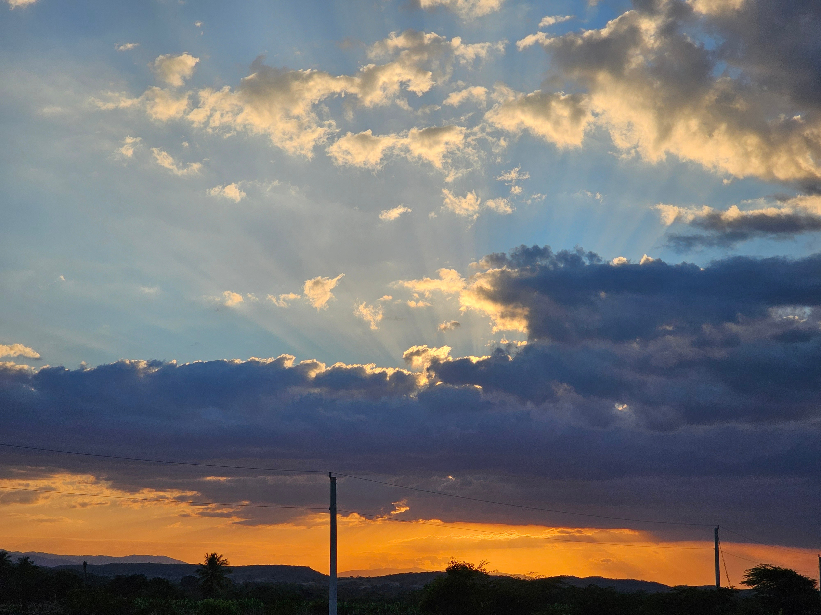
b. ¿Cuándo comenzará el reinado glorioso del reino de Dios?
Juan 18:36; Mateo 25:31–34; 26:64; Apocalipsis 6:15–17.
JUEVES

Slide 18
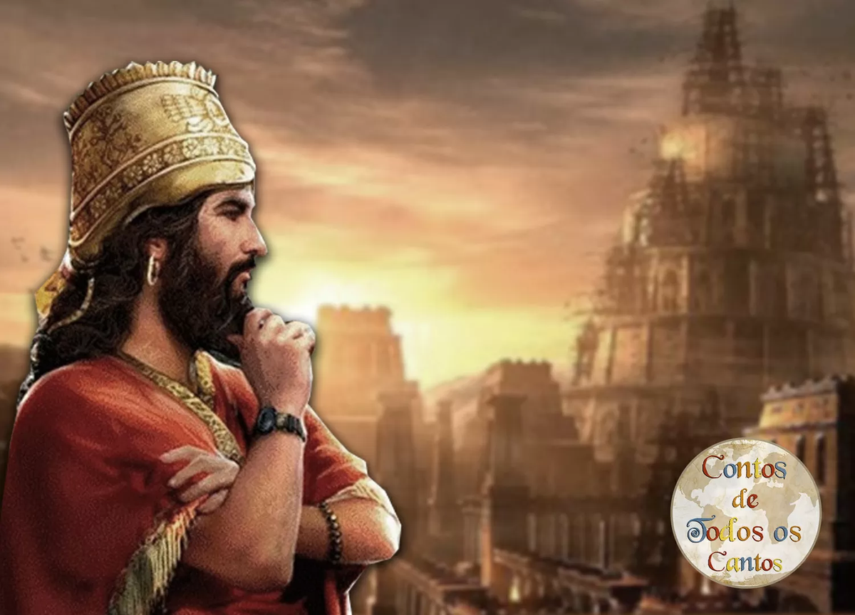
JUEVES
c. ¿Cómo respondió el rey al éxito de Daniel en revelar su sueño?
Daniel 2:46–49.

Slide 19

MINUTOS
MISIONEROS

